Slide 1




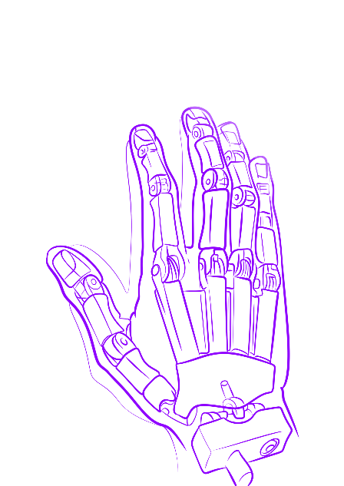

ИННОВАЦИОННАЯ
ЛАБОРАТОРИЯ
ПРОТЕЗИРОВАНИЯ

Slide 2
О ПРОЕКТЕ
Сейчас создается лаборатория протезирования конечностей PROTOLAB, которая будет направлена на изготовление тягово-блочных (механических) протезов рук с использованием передовых технологий 3D-печати

Slide 3
УЖЕ ЕСТЬ
1 000 000
Грант от фонда
содействия
инновациям
Мы в топ-1000
стартапов России
Собрана команда
специалистов
02
02
Тягово-блочный механизм протеза,
у которого нет аналогов

Slide 4
ПРОБЛЕМА СЕГОДНЯ
СТОИМОСТЬ + ДОСТУПНОСТЬ = ПРОБЛЕМА

Slide 5
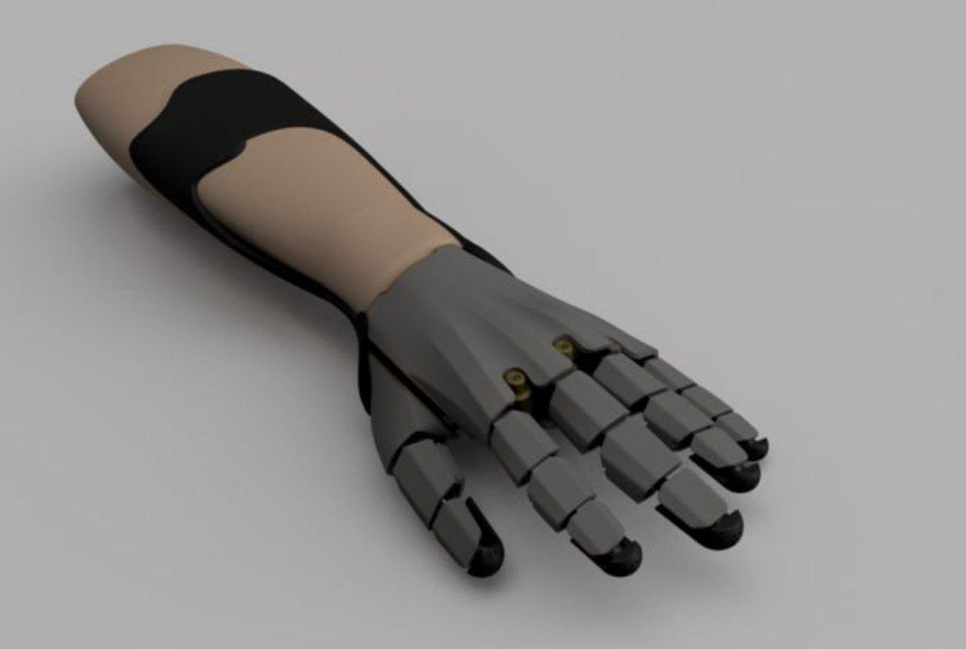
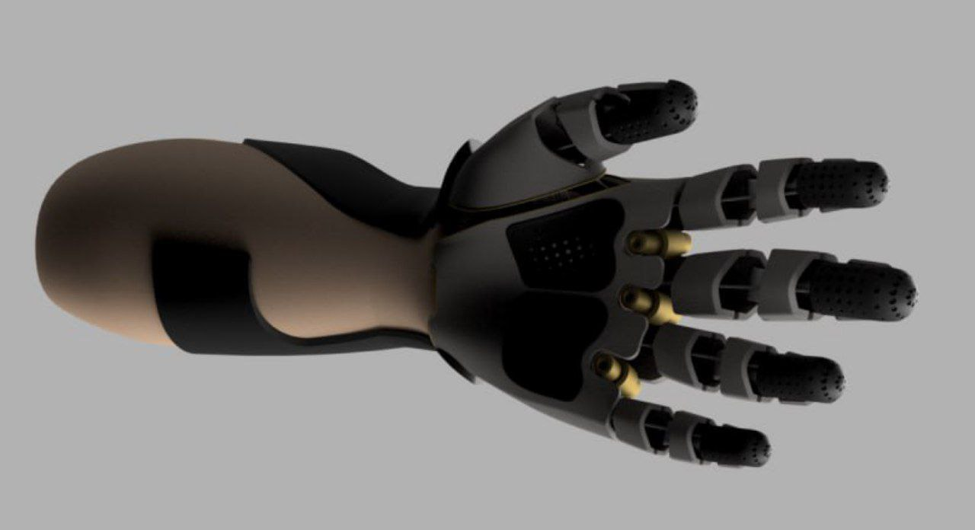
ПРОТЕЗ КИСТИ РУКИ

Slide 6
ДОРОЖНАЯ КАРТА
01.09
2024
01.11
2024
05.11
2025
01.01
2026
ГОТОВЫЙ
ПРОТЕЗ
ПЕРВАЯ ПРОДАЖА
ПРОДАН
100-й
ПРОТЕЗ
ГОТОВЫ
НОВЫЕ
МОДЕЛИ

Slide 7

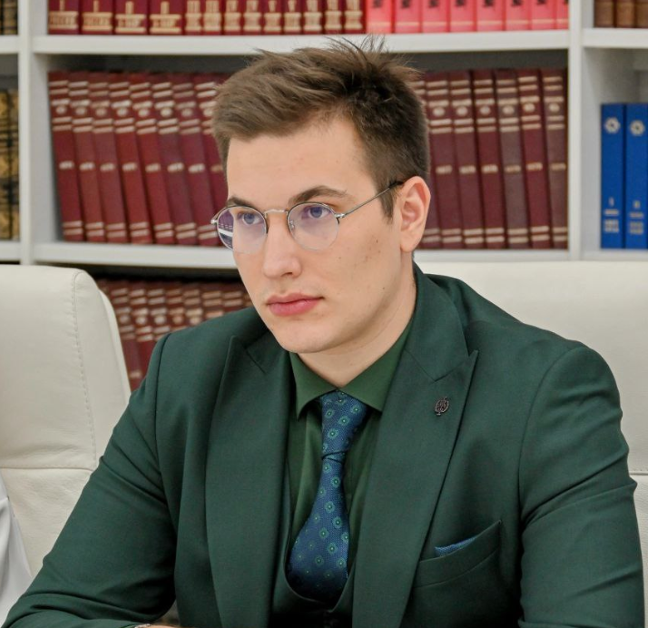
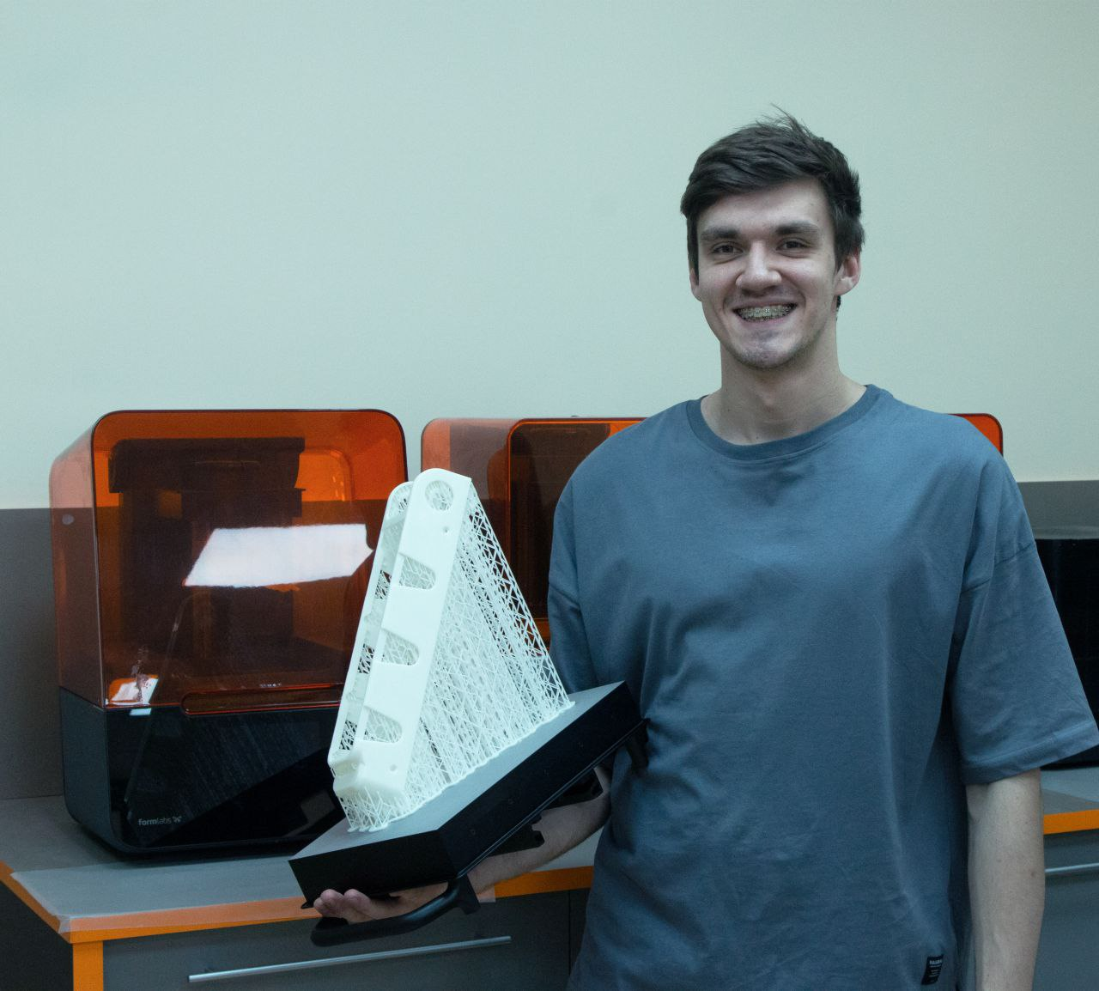
КОМАНДА
Генеральный директор ООО «ПРОТОЛАБ»
Главный инженер
ООО «ПРОТОЛАБ»

Slide 8
ПОДДЕРЖИТЕ НАС
КОНСУЛЬТАЦИИ
ПРОЕКТ НА НАЧАЛЬНЫХ ЭТАПАХ РАЗВИТИЯ
БУДЕМ РАДЫ ПОЛУЧИТЬ ОТ ВАС ЛЮБУЮ ПОДДЕРЖКУ
ПРЕДЛОЖЕНИЯ
ФИНАНСИРОВАНИЕ

Slide 9

КОНТАКТЫ
ТЕЛЕФОН
+7 938 356 60 48
ПОЧТА
protolab.ru@gmail.com
ГОРОД
СТАВРОПОЛЬ
ТЕЛЕГРАМ КАНАЛ
t.me/protolaboratory

Slide 10
СПАСИБО
PROTOLAB COMPANY

